Slide 1

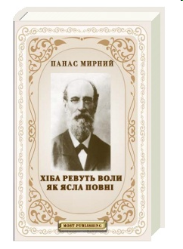
Панас Мирний
(Панас Якович Рудченко)
Роман
“ Хіба ревуть воли,
як ясла повні? ”

Slide 2
Мета уроку:
ознайомити учнів із своєрідністю композиції та багатоплановістю сюжету роману, його проблематикою;
розвивати творчі здібності учнів при роботі з текстом, закріпити вивчене про сюжетні лінії, композицію;
виховувати реалістичні погляди на життя, вміння шукати вихід з тяжких життєвих ситуацій, не здаватися обставинам.

Slide 3
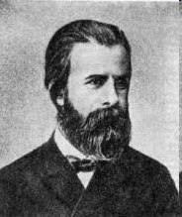
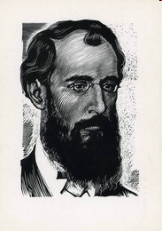
Роман написаний братами Панасом Мирним та Іваном Біликом у 1875 році.
План уроку
1. Історія написання
2. Ідейно-тематичний зміст
3. Жанрові й стильові особливості твору.
4. Соціально-психологічний роман.
5. Композиція роману.
6. Проблематика твору.
7. Персонажі:
Чіпка Варениченко
Грицько

Slide 4
1. Історія написання
Поштовхом до написання роману стала подорож П. Мирного від Полтави до Гадяча. 1874 року у журналі «Правда» письменник опублікував нарис «Подоріжжя од Полтави до Гадяча», який і був покладений в основу роману. Почута від візника розповідь про «відомого чи не на всю губернію розбишаку» Гнидку, що був засуджений на каторжні роботи, зосталася в пам'яті, «як здоровенний іржавий цвях, забитий в білу стіну його споминів». Найбільше ж дивувало Панаса Мирного те, що люди не засуджували вчинків Гнидки, а навпаки співчували йому, називали його нещасним чоловіком.
Робота над романом тривала чотири роки: з 1872 до 1875. Немає жодних свідчень про те, чи збирав Панас Мирний додаткові відомості про Василя Гнидку. Вочевидь, головний персонаж твору — Нечипір Вареник (Чіпка) — вигаданий персонаж, якого автор поселив у селі Піски Гетьманського повіту на Полтавщині. Село Піски існувало насправді, проте знаходилося воно у Гадяцькому повіті, а Гетьманський — вигаданий письменником.

Slide 5

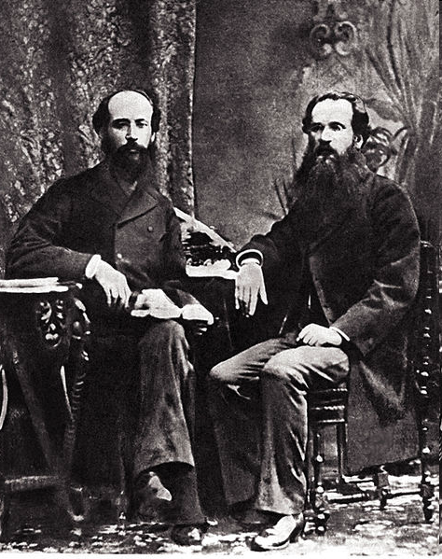
Рукопис повісті Рудченко надіслав братові Іванові, який тоді працював під літературним псевдонімом Іван Білик, був відомим фольклористом і літературним критиком. Той загалом схвально оцінив сюжет роману, проте зробив деякі суттєві зауваження. Всього редакцій роману було шість. Уже після третьої редакції, поради Івана Білика переросли у співпрацю з Панасом Мирним, спрямовану на вдосконалення твору.
Остаточний варіант роману не зміг вийти друком в Україні. Він був надрукований лише 1880 року у Женеві за сприяння Михайла Драгоманова.

Slide 6
2. Ідейно-тематичний зміст
Роман «Хіба ревуть воли, як ясла повні?» став першою в нашому письменстві монументальною селянською епопеєю, усебічним змалюванням життя українського села. Автори сміливо утверджують важливу в усі віки ідею — народ жив би мирно, якби не нестерпне гноблення (воли б не ревли, якби ясла були повні), але разом із тим за допомогою насильства світ не вдосконалиш. Відповідаючи на зло злом, людина лише посилює його й замикає в коло, з якого немає виходу.
Сучасні літературознавці визначають тему роману як зображений на широкому суспільному тлі життєпис злочинця Чіпки від його народження до ув'язнення на каторгу. Цікаво, що в радянських підручниках і посібниках дещо інакше формулювали тему цього твору: «Зображення життя та боротьби українського селянства проти соціального гноблення, зокрема кріпосництва та його залишків, напередодні й під час проведення реформ, що розпочалися 1861 р.».

Slide 7
3. Жанрові й стильові
особливості твору
У романі порушено суспільно значущі соціальні проблеми, тому за характером він соціальний. Крім того, соціальні процеси зображено через психологію героїв, їхні думки, прагнення й переживання, звідси глибокий психологізм. Отже, це яскраво виражений соціально-психологічний роман.
Ця жанрова форма роману — надбання реалістичного мистецтва. Найвидатнішими майстрами роману стали О. де Бальзак, Стендаль, Г. Флобер,
І. Тургенєв, Ф. Достоєвський, Л. Толстой.
У реалістичному полотні Панаса Мирного та Івана Білика трапляються й романтичні вкраплення, особливо в першому ліричному розділі «Польова царівна».

Slide 8
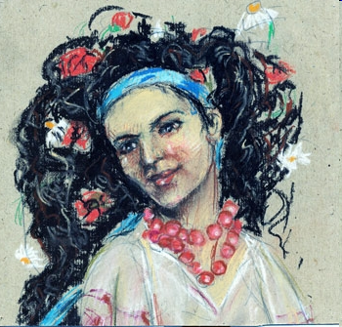
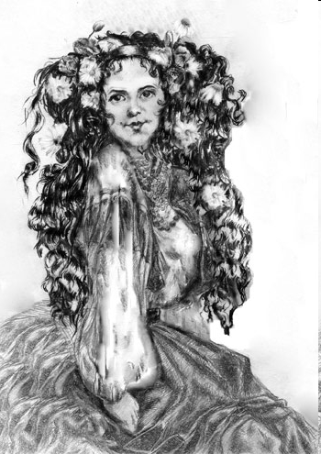
. Твір починається розділом «Польова царівна», в якому ми зустрічаємося з уже дорослим Чіпкою, знайомимося з його першим коханням.

Slide 9
4. Соціально-психологічний роман — це різновид реалістичного роману, для якого характерне поєднання глибоко соціального та психологічного аналізів як героїв, так і середовища, в якому вони діють.
Для соціально-психологічних творів характерне розкриття несподіваних вчинків, прихованих причин поведінки персонажів через розкриття спадкових факторів, потаємних бажань, роздумів, мрій, снів. На відміну від соціально-побутових творів, автор соціально-психологічного твору досліджує взаємини особи і соціуму, враховуючи психологічні чинники: інтелектуальні зусилля, емоції, інтуїцію, свідомі й несвідомі поривання людини.

Slide 10
5. Головні герої твору.
  Чіпка Варениченко,
  його мати Мотря,
  батько Іван Вареник (Притика, Остап Хрущ, Хрущов),
  баба Оришка;
  Грицько Чупруненко- друг Чіпки з дитинства
  і його дружина Христя;
  друзі Чіпки — Матня, Лушня й Пацюк;
  москаль Максим Ґудзь,
  його дружина Явдоха
  й дочка Галя (дружина Чіпки);
  чиновництво: голова повіту Кряжов, судовий секретар Чижик, становий Дмитренко;
  пани Польські, Порох та ін

Slide 11
6. Композиція роману
Роман складається з чотирьох великих частин, кожна з яких поділяється на розділи, їх у творі тридцять. Кожна частина і розділ мають свій зміст і композиційну завершеність.
У першій частині йдеться про дитячі і юнацькі роки головного героя Чіпки,
у другій подано історію села Пісок за півтораста років, третя продовжує розповідь про тяжку долю селянського бунтаря,
а четверта знайомить читача з його трагедійним кінцем.

Slide 12
КОМПОЗИЦІЯ РОМАНУ:
1. Дитинство і юність Чіпки.
2. 100-річна історія села Піски ( в основному писав Іван Білик). Розповідається про закріпачення козацького села Піски Катериною ІІ, про завзятого січовика Мирона Гудзя, який виборов своєму родові волю, а також про життя внука Мирона — Максима, який поступово скочується на хибний шлях.

Slide 13
З. Складна доля селянина-бунтаря. Це вже боротьба добра і зла, правди і кривди, це невміння Варениченка відстояти своє, заробити грошей, щоб купити землі, як це зробив Грицько, і повільне, але неухильне скочування в прірву розбишацтва.
4. Трагедія Чіпки. Автор підсумовує пройдений життєвий шлях Чіпки, Максима, Пороха, Василя Семеновича Польського і дає можливість нам зробити повчальні висновки стосовно долі цих людей.

Slide 14
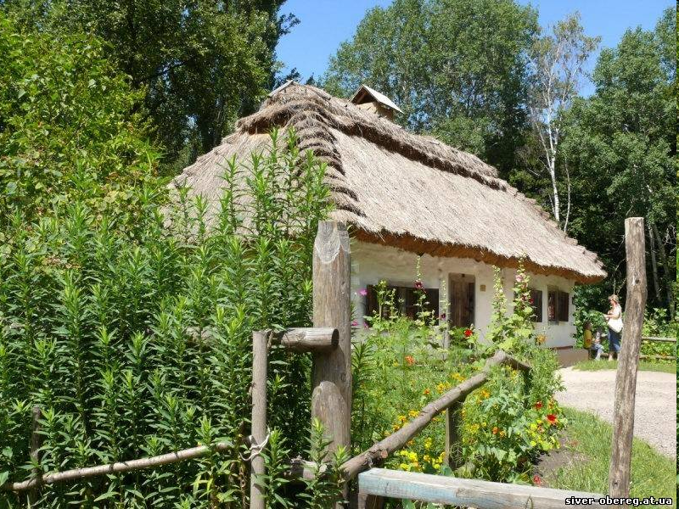
7. Сюжетні лінії
Події в романі розгортаються
кількома сюжетними лініями:
1). боротьба і шукання соціальної
справедливості Чіпки;
2). життєвий шлях Максима Ґудзя, змалювання його морального занепаду:
3). зображення процесу закріпачення, кріпосницького свавілля, царської реформи і народних рухів проти гноблення на всіх етапах розвитку села Пісок.
Важливими є також менші сюжетні лінії:
історія династії панів Польських.
життєвий шлях товариша Чіпки Грицька,
матері Чіпки Мотрі, дружини Галі.

Slide 15
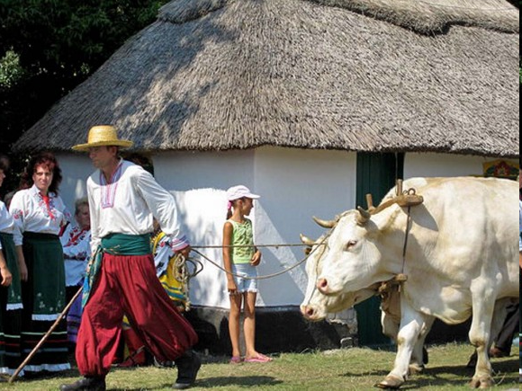
8. Проблематика
роману
Народна мораль.
Батьки і діти.
Добро і зло.
Земля і достаток.
Кріпацька неволя.
«Пропаща сила».
Становище жінки в сім’ї.
Любов і сімейне щастя.

Slide 16

9. План характеристики
образу Чіпки
1. Обікрадене дитинство:
батьки Чіпки;
роль баби Оришки у вихованні;
допитливий розум;
у наймах.
2. На своєму хазяйстві:
портрет Чіпки;
знайомство з Галею;
«Нема землі» - трагедія родини.
3. Слизька дорога:
Чіпка у шинку і дома;
нові товариші;
перша крадіжка;
участь у бунті кріпаків.
4. Чіпка багатіє.
5. Нова кривда і дика помста.

Slide 17
Образ Чіпки дуже складний і суперечливий. Є в ньому й сильні, і слабкі риси. І слабких виявилося більше, бо перемогло в ньому зло. Грабунки і вбивства зводять нанівець всі його добрі наміри і сподівання, весь його протест проти несправедливості.
Цей гіркий урок, який дає нам роман, триває й зараз і змушує замислитися над життям, бо є й серед нас, на жаль, і терплячі, працьовиті люди, які нагадують доброго господаря Грицька, але чимало є й "чіпок", які вважають себе обділеними і, прагнучи легкого хліба, бажання мати все й одразу, піднімають руку на людей, які мають більший достаток. Приклади такі ледве не щоденно наводять засоби масової інформації.
Виходить, що історія повторюється. І все-таки будемо сподіватися на краще. Добро обов'язково переможе зло, а милосердя - жорстокість. Бо одного жорстокого злочину не можна спокутувати і тисячею добрих вчинків.

Slide 18
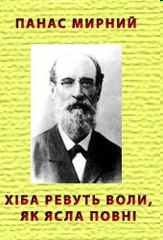

Висновок:
в образі Чіпки Панас Мирний показав, як важко знайти справжні шляхи для боротьби з гнобителями і кривдниками, як часто ці пошуки призводять до знівечення людського характеру, спустошення душі.

Slide 19

Характеристика Грицька
За принципом контрасту виписано образ Грицька. Зазнавши багато горя змалку (його батьки померли від холери, коли він був ще зовсім малою дитиною), Грицько, дійшовши літ, подався на заробітки. Важко працював два роки, але повернувся в село, купив землю, хату, завів господарство і почав думати про весілля. Шукав собі дівчини багатої та вродливої, а покохавши, одружився на сусідній наймичці, такій само сироті, як і він. Грицько, як і Чіпка, з дитячих років бачив і кривду, і несправедливість, але він ніколи не намагався чинити опір, бунтувати. Палкі Чіпчині слова не зачепили його серце, але зародили тугу в чутливій до людського горя Христиній душі.

Slide 20

Підсумок уроку:
Про що ж цей роман Панаса Мирного та Івана Білика? Про нищення історичної пам'яті, про важке ярмо на шиї українського народу, про несправедливість і жорстокість суспільства, яке нехтує всіма нормами моралі, породжує моральних калік — «пропащу силу». Роман викликає в нас роздуми не тільки над питаннями, пов'язаними з нашою історією, а й над загальнолюдськими, вічними: гріх і спокута, зло і добро, жорстокість і
милосердя. Хто ж такий Чіпка
Варениченко? Чи можна його
назвати бунтарем проти
соціального ладу, протестантом?

Slide 21
Домашнє завдання
Прочитати роман «Хіба ревуть воли, як ясла повні?», вивчити біографію письменника

Slide 22
Тест
11-
1-Б
2-А
3-Г
4-В
5-Д
12-
1-Б
2-Г
3-Е
4-В
5-Д
1-А
2-В
3-В
4-Г
5-В
6-В
7-А,В
8-Г
9-Г
10-Г

